Slide 1
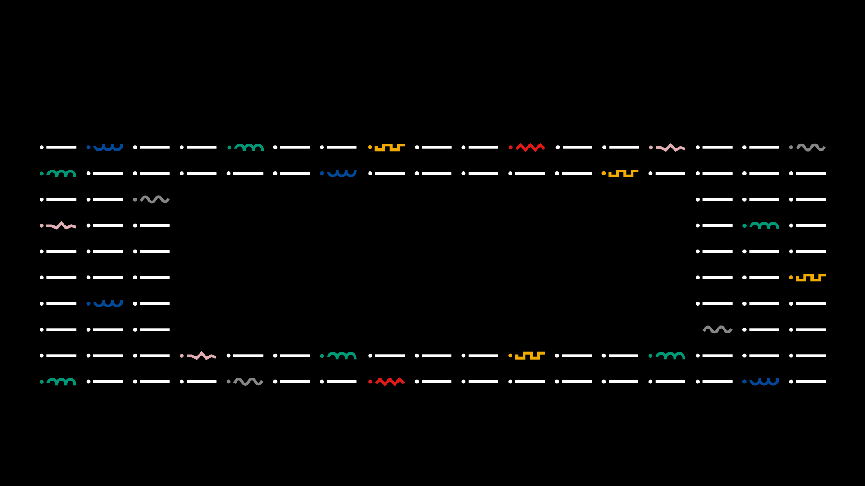

Aprendizagem Organizacional CP3 -YOLO – You Only Look Once Identificação de animais na rodovia
Licenciatura em ENGENHARIA INFORMÁTICA
N.º 24585 – Alexandre Santos,
N.º 25343 – Rui Alves;
Orientador(es):
Professora Doutora Tânia Silva
Professor Doutor Jorge Ribeiro
Licenciatura em Engenharia Informática | Escola Superior de Tecnologia e Gestão| Unidade Curricular: Aprendizagem Organizacional | Ano Letivo 2023/2024

Slide 2






Aprendizagem Organizacional – YOLO – You Only Look Once
■ Objetivos
Degree IN Informatics engineering
Com este trabalho, foi-nos proposto pelos docentes da unidade curricular, que explorássemos um tema á escolha, no qual, optámos por identificação de objetos em tempo real.
Serve também de complemento ao tutorial proposto pela Prof. Tânia Silva, onde exploramos as mesma ferramentas mas com um objetivo mais simplificado.
Para o desenvolvimento do trabalho utilizámos a linguagem Python, a ferramenta YOLO desenvolvida pela Ultralytics e o objetivo será então identificação em tempo real de vida animal nas rodovias para preservação da vida animal.
@24585, 25343 | Unidade Curricular: Aprendizagem Organizacional – Ano Letivo 2023/2024
- 2 -

Slide 3
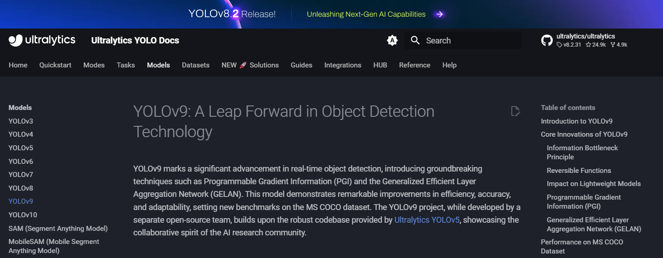

Aprendizagem Organizacional – YOLO – You Only Look Once
■ YOLO
Degree IN Informatics engineering
YOLO é uma rede neuronal convolucional open-source, projetada para a identificação de objetos em imagens e vídeos.
O nome "YOLO" é uma abreviação de "You Only Look Once", que resume o conceito central dessa abordagem: em vez de dividir a imagem em regiões e classificar cada uma delas separadamente, o YOLO analisa a imagem inteira de uma só vez, prevendo as localizações e as classes dos objetos detectados.
Para utilizar essa ferramenta, consultamos a documentação do YOLOv9 desenvolvida pela Ultralytics, disponível no seguinte link: https://docs.ultralytics.com/models/yolov9/.
@24585, 25343 | Unidade Curricular: Aprendizagem Organizacional – Ano Letivo 2023/2024
- 3 -

Slide 4
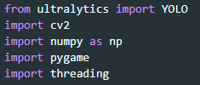
Aprendizagem Organizacional – YOLO – You Only Look Once
■ Configurações e bibliotecas utilizadas
Degree IN Informatics engineering
Para este trabalho, utilizamos diversas bibliotecas que desempenham papéis específicos e importantes:
Ultralytics YOLO (You Only Look Once): Utilizamos a versão YOLOv9 desenvolvida pela Ultralytics, que oferece uma implementação eficiente e fácil de usar para tarefas de visão computacional.
OpenCV (Open Source Computer Vision Library): A biblioteca é amplamente utilizada para processamento de imagens e vídeos, atrvés da mesma, podemos ler, modificar e exibir imagens e vídeos.
NumPy: É uma biblioteca fundamental para computação científica em Python. Neste contexto, é usada para manipulação de dados numéricos e operações matemáticas necessárias para o processamento de imagens.
Pygame: Utilizamos a biblioteca para reproduzir sons de alerta quando um objeto é detetado a uma distância crítica.
Threading: Permite a execução de operações paralelamente. No nosso caso, é usada para tocar sons de alerta simultaneamente ao processamento de vídeo, garantindo que o desempenho da identificação de objetos não seja afetado pela reprodução de áudio.
@24585, 25343 | Unidade Curricular: Aprendizagem Organizacional – Ano Letivo 2023/2024
- 4 -

Slide 5
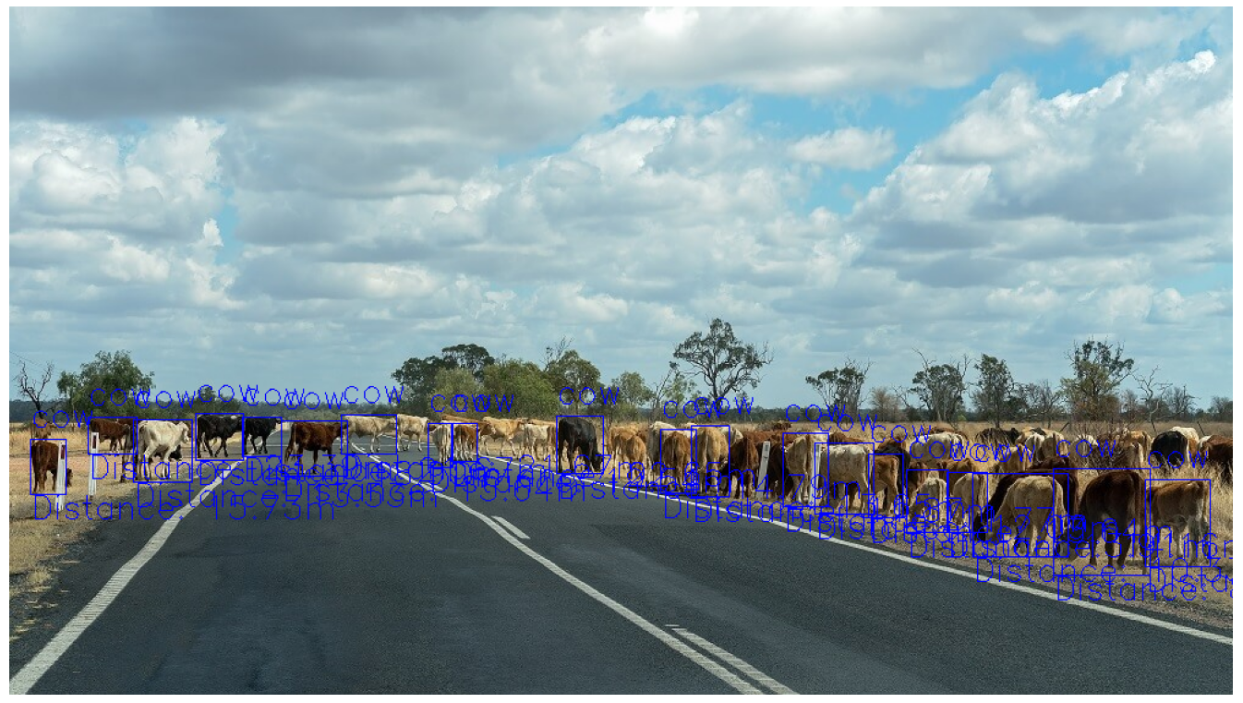
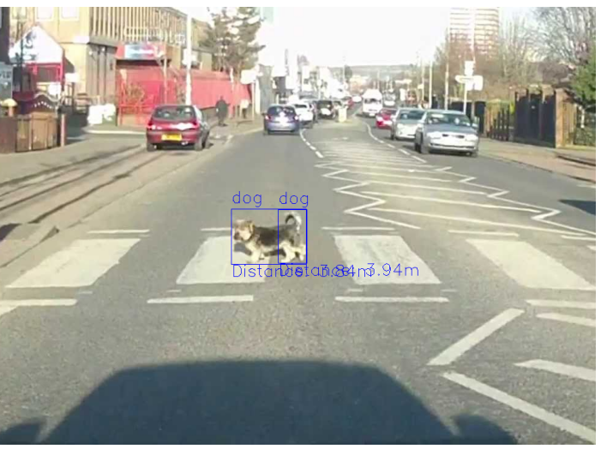
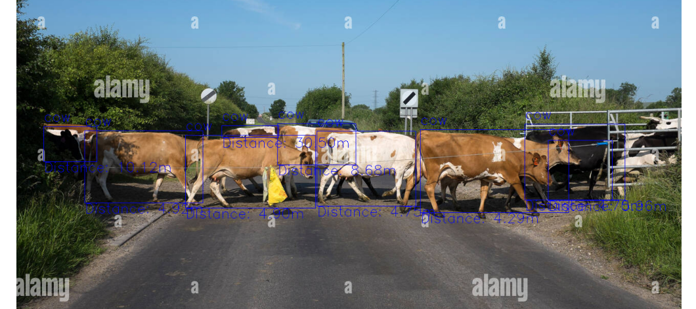
Aprendizagem Organizacional – YOLO – You Only Look Once
■ Primeiro implementação – Imagem estática
Degree IN Informatics engineering
Nas seguintes imagens, podemos ver o resultado da primeira implementação com recurso ao dataset coco8 da Ultralytics.
Neste primeiro exemplo temos já uma estimativa da distância dos animais.
@24585, 25343 | Unidade Curricular: Aprendizagem Organizacional – Ano Letivo 2023/2024
- 5 -

Slide 6
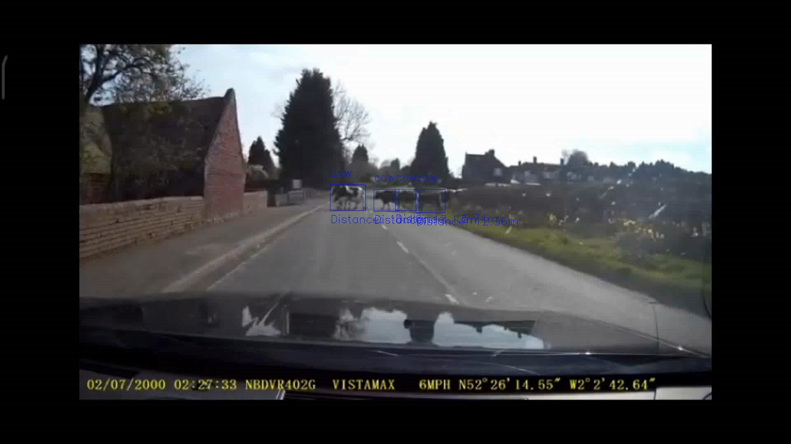
Aprendizagem Organizacional – YOLO – You Only Look Once
■ Segunda implementação – Video
Degree IN Informatics engineering
Após obter resultados positivos em imagens estáticas, avançamos para uma implementação com vídeos, o que se torna mais próximo de identificação em tempo real onde a única diferença seria o input para o modelo de reconhecimento.
No exemplo, podemos ver que são identificados os animais e com uma distância estimada.
Quando um objeto/animal se encontra a 10 metros ou menos, o modelo altera a cor para vermelho nesse objeto.
@24585, 25343 | Unidade Curricular: Aprendizagem Organizacional – Ano Letivo 2023/2024
- 6 -

Slide 7
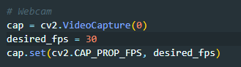
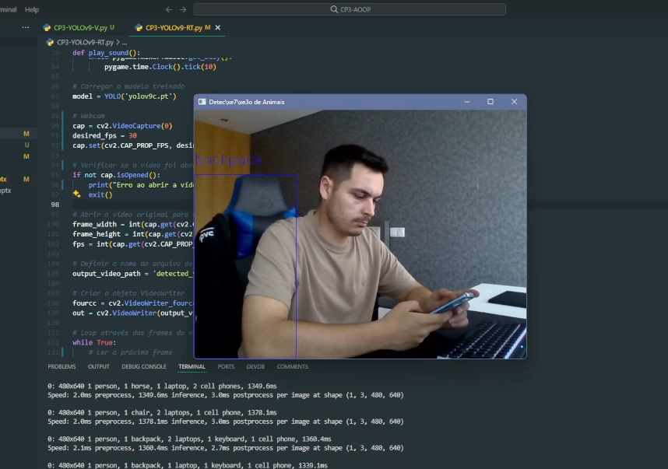
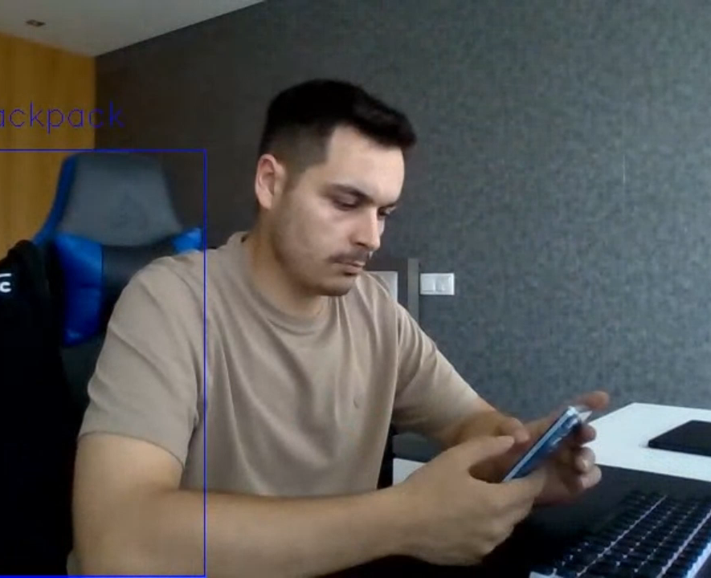
Aprendizagem Organizacional – YOLO – You Only Look Once
■ Terceira Implementação – Tempo Real
Degree IN Informatics engineering
Para podermos fazer reconhecimento em tempo real, utilizámos a webcam dos nossos computadores.
Gravação de ecrã do reconhecimento em tempo real.
Vídeo de output do reconhecimento em tempo real.
@24585, 25343 | Unidade Curricular: Aprendizagem Organizacional – Ano Letivo 2023/2024
- 7 -

Slide 8
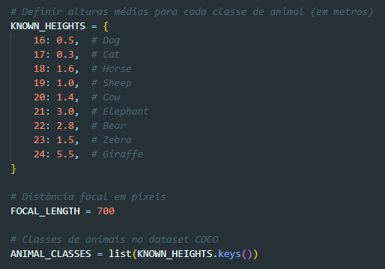
Aprendizagem Organizacional – YOLO – You Only Look Once
■ Explicação do código
Degree IN Informatics engineering
O código seguinte, define configurações importantes para o sistema de identificação de animais:
KNOWN_HEIGHTS: Um dicionário que mapeia cada classe de animal (identificada por um número) à sua altura média em metros. Por exemplo, a classe 16 representa um cão com altura média de 0,5 metros.
FOCAL_LENGTH: Define a distância focal da câmera em pixeis, um parâmetro necessário para calcular a distância dos objetos detetados.
ANIMAL_CLASSES: Uma lista que contém as chaves do dicionário KNOWN_HEIGHTS, representando as classes de animais que serão reconhecidas no dataset COCO.
@24585, 25343 | Unidade Curricular: Aprendizagem Organizacional – Ano Letivo 2023/2024
- 8 -

Slide 9
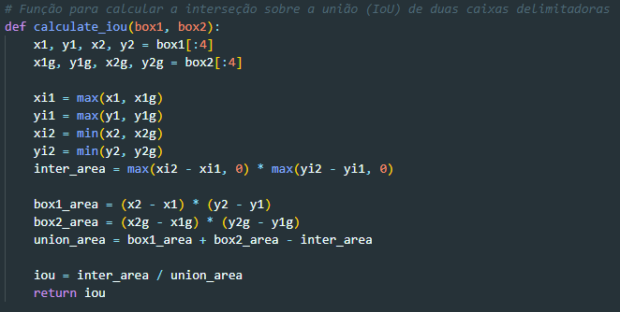
Aprendizagem Organizacional – YOLO – You Only Look Once
■ Explicação do código
Degree IN Informatics engineering
A função calculate_iou calcula a interseção sobre a união (IoU) de duas caixas delimitadoras, uma métrica usada em computer vision para medir a sobreposição entre duas caixas.
@24585, 25343 | Unidade Curricular: Aprendizagem Organizacional – Ano Letivo 2023/2024
- 9 -

Slide 10
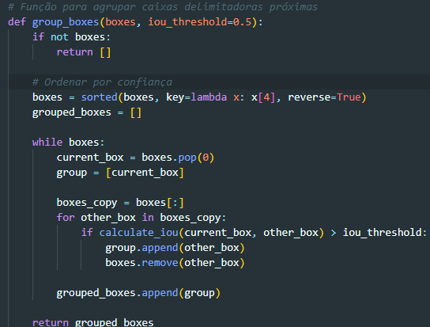
Aprendizagem Organizacional – YOLO – You Only Look Once
■ Explicação do código
Degree IN Informatics engineering
No código seguinte, temos a lógica para agrupar caixas delimitadores que estejam sobrepostas ou demasiado próximas.
@24585, 25343 | Unidade Curricular: Aprendizagem Organizacional – Ano Letivo 2023/2024
- 10 -

Slide 11
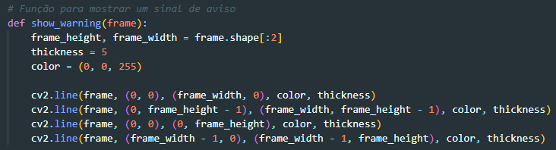
Aprendizagem Organizacional – YOLO – You Only Look Once
■ Explicação do código
Degree IN Informatics engineering
Para apresentação de avisos, definimos a função show_warnings(), que vai alterar a cor da caixa do objeto selecionado e ainda desenhar na borda do ecrã uma linha vermelha.
@24585, 25343 | Unidade Curricular: Aprendizagem Organizacional – Ano Letivo 2023/2024
- 11 -

Slide 12
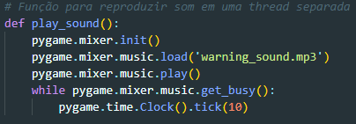
Aprendizagem Organizacional – YOLO – You Only Look Once
■ Explicação do código
Degree IN Informatics engineering
Outra forma de aviso que implementámos foi através de som, para isto, criamos a função play_sound(), que com recurso á biblioteca pygame e threading, reproduz o som especificado.
@24585, 25343 | Unidade Curricular: Aprendizagem Organizacional – Ano Letivo 2023/2024
- 12 -

Slide 13
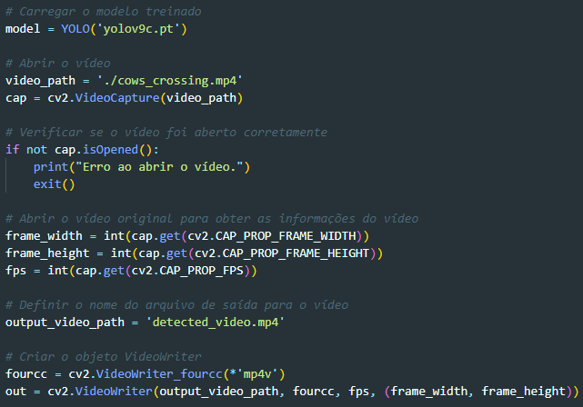
Aprendizagem Organizacional – YOLO – You Only Look Once
■ Explicação do código
Degree IN Informatics engineering
No seguinte código temos alguns passos necessários, como a escolha do modelo, gestão do vídeo selecionado e armazenamento do resultado final no diretório de destino.
@24585, 25343 | Unidade Curricular: Aprendizagem Organizacional – Ano Letivo 2023/2024
- 13 -

Slide 14
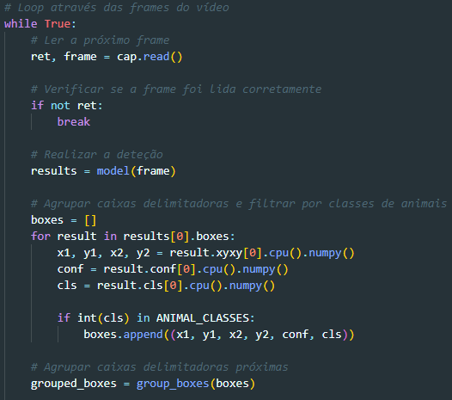
Aprendizagem Organizacional – YOLO – You Only Look Once
■ Explicação do código
Degree IN Informatics engineering
O seguinte loop, está responsável pela leitura das frames, para identificar objetos em cada frame individualmente.
Realiza ainda, a agrupação das caixas delimitadores.
@24585, 25343 | Unidade Curricular: Aprendizagem Organizacional – Ano Letivo 2023/2024
- 14 -

Slide 15
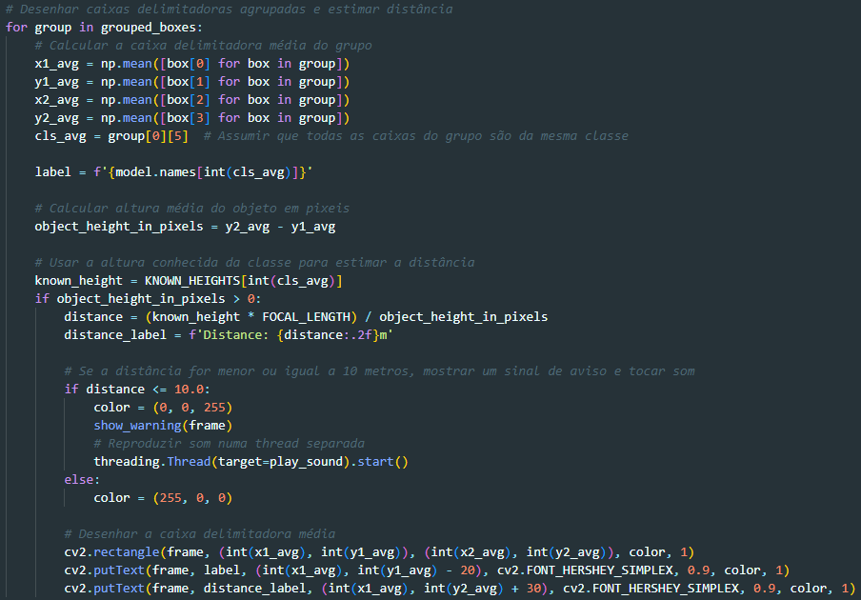
Aprendizagem Organizacional – YOLO – You Only Look Once
■ Explicação do código
Degree IN Informatics engineering
A função seguinte á responsável pela definição das caixas em função dos campos definidos anteriormente.
É também nesta função que criámos a condição para a apresentação dos avisos de proximidade.
@24585, 25343 | Unidade Curricular: Aprendizagem Organizacional – Ano Letivo 2023/2024
- 15 -

Slide 16
Aprendizagem Organizacional – YOLO – You Only Look Once
■ Futuras implementações
Degree IN Informatics engineering
A evolução deste projeto poderia levar à implementação de sistemas avançados de segurança rodoviária, especialmente projetados para a deteção de animais em tempo real, os quais não conseguimos implementar devido à falta de recursos e tempo.
Tais sistemas poderiam ser integrados diretamente em veículos, proporcionando uma camada adicional de segurança para os motoristas e contribuindo para a preservação da vida selvagem.
Seriam alguns pontos fortes:
O aumento da segurança rodoviária na deteção de animais na estrada pode reduzir significativamente o risco de acidentes, protegendo tanto os ocupantes do veículo como a vida selvagem.
Conservação da vida selvagem ao evitar colisões com animais, o sistema poderia contribuir para a preservação da fauna local, ajudando na conservação de espécies vulneráveis.
Com a prevenção de acidentes com animais, significa menos danos ao veículo, resultando em menores custos de reparação e manutenção.
@24585, 25343 | Unidade Curricular: Aprendizagem Organizacional – Ano Letivo 2023/2024
- 16 -

Slide 17





Aprendizagem Organizacional – YOLO – You Only Look Once
■ Tecnologias utilizadas
Degree IN Informatics engineering
@24585, 25343 | Unidade Curricular: Aprendizagem Organizacional – Ano Letivo 2023/2024
- 17 -

Slide 18
Aprendizagem Organizacional – YOLO – You Only Look Once
■ Referências
Degree IN Informatics engineering
Performance on MS COCO Dataset, https://docs.ultralytics.com/models/yolov9/#performance-on-ms-coco-dataset
YOLO Object Detection Explained, https://www.datacamp.com/blog/yolo-object-detection-explained
Ultralytics Github, https://github.com/ultralytics/ultralytics
YOLO: Algorithm for Object Detection Explained [+Examples], https://www.v7labs.com/blog/yolo-object-detection
COCO8 Dataset, https://docs.ultralytics.com/datasets/detect/coco8/
@24585, 25343 | Unidade Curricular: Aprendizagem Organizacional – Ano Letivo 2023/2024
- 18 -

Slide 19
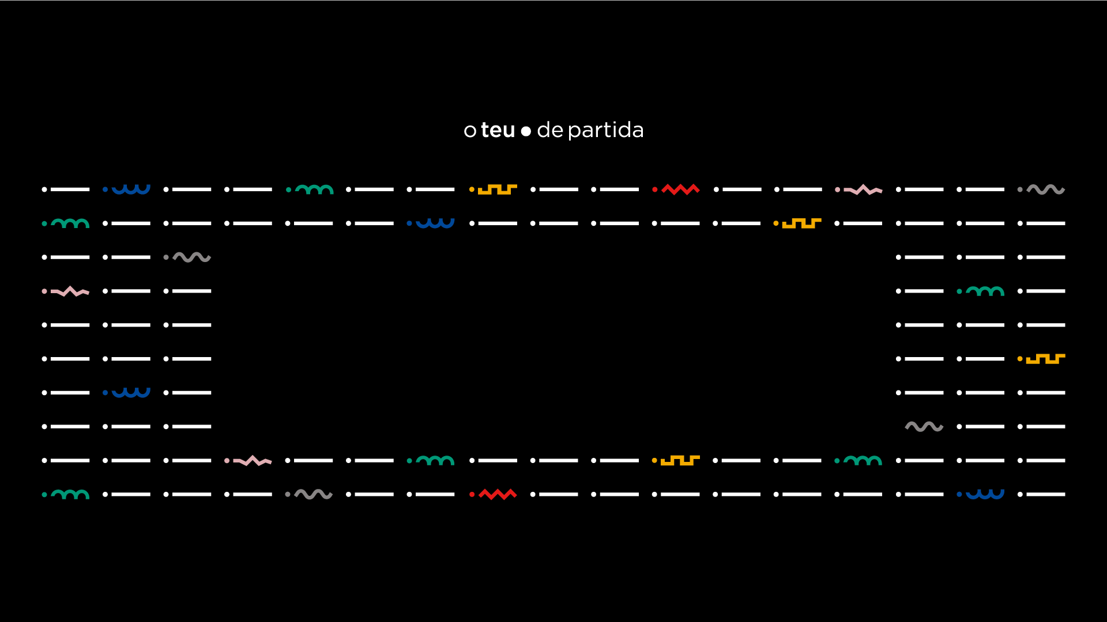
www.ipvc.pt

